Slide 1
CHIMICA COMBINATORIALE

Slide 2
Chimica combinatoriale
Svantaggi della MedChem tradizionale
Sintesi complesse e di lunga durata
Scarsa diversità (insufficiente per la scoperta di nuovi “leads”)
Numero di composti di sintesi troppo basso
Lento sviluppo di profili di relazioni struttura-attività
all’interno di una classe di composti
Lenta ottimizzazione nei cicli iterativi evoluzionari
Insufficiente copertura brevettuale
Alti costi (circa 5.000 – 10.000 /composto)

Slide 3
Chimica combinatoriale
Il rapido sviluppo delle tecnologie di biologia molecolare ha permesso
lo sviluppo di test farmacologici rapidi e ad elevata efficienza
(HTS = High Throughput Screening) che danno risultati accurati anche
con quantità molto ridotte di sostanza (< 1 mg).
Ma questo richiede la produzione rapida di un gran numero di nuove
molecole per i test che non può essere ottenuta con i metodi classici
di sintesi organica.
La chimica combinatoriale è stata sviluppata per scoprire nuovi lead
compounds e soddisfare la domanda imposta dall’HTS, attraverso
la sintesi di librerie combinatoriali (400.000 molecole/mese).

Slide 4
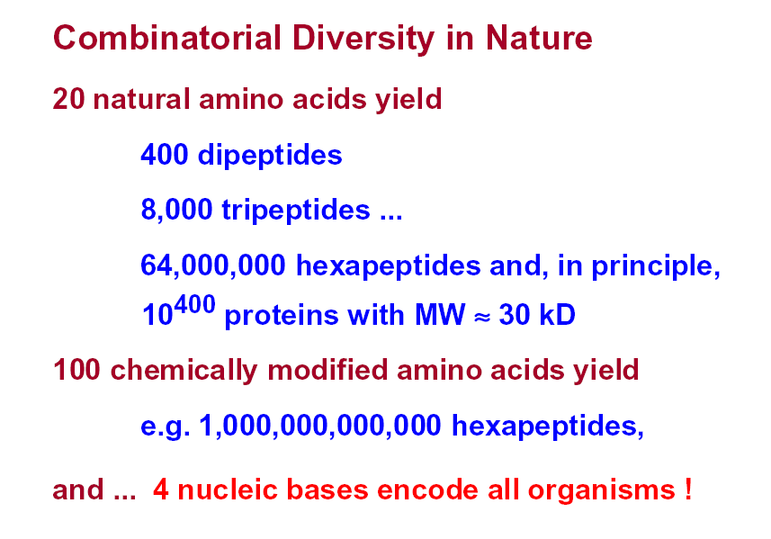
Chimica combinatoriale
La diversità chimica

Slide 5
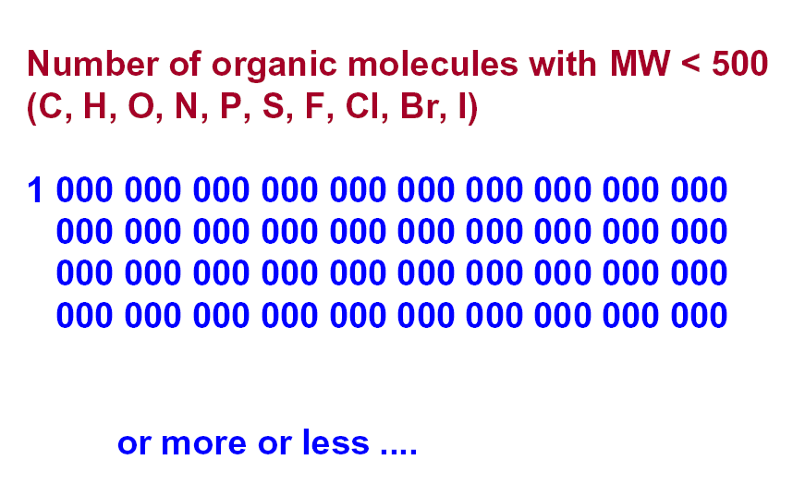
Chimica combinatoriale
La diversità chimica

Slide 6
Chimica combinatoriale
Attività della Chimica Combinatoriale
La Chimica Combinatoriale genera un insieme molto vasto
di composti chimicamente correlati (“congeneri”), detto
“libreria combinatoriale”
La sintesi in fase solida, l’automazione e le strategie di
risoluzione (deconvoluzione) delle miscele di composti hanno accelerato la sintesi e la valutazione di ampie collezioni di molecole.
Negli ultimi anni la Chimica Combinatoriale si è sempre
più spostata verso la sintesi parallela automatizzata e
la purificazione parallela.

Slide 7
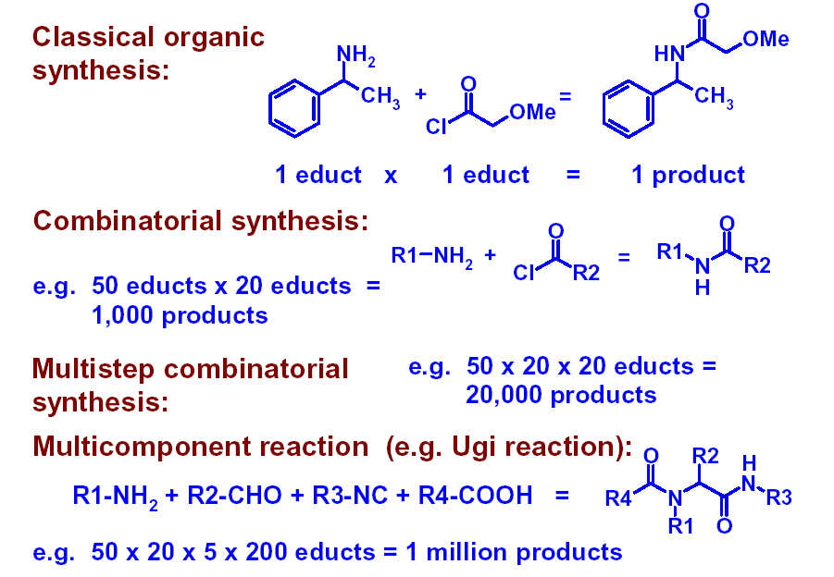
Chimica combinatoriale
Chimica combinatoriale vs. Sintesi Classica

Slide 8
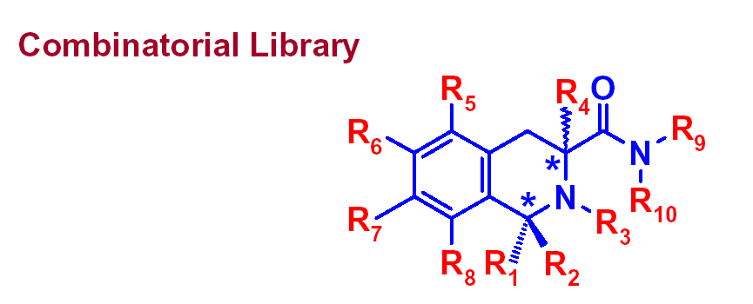
Chimica combinatoriale
Building blocks con 68 residui differenti in 10 posizioni (R₁-R₁₀ sono
5, 10, 10, 4, 2, 5, 5, 2, 5 e 20 residui differenti) generano una
libreria di 20 milioni di composti differenti.
Considerando entrambi i centri chirali (*) il numero cresce di 4 volte,
cioè arriva a 80 milioni di composti.

Slide 9
Chimica combinatoriale
Criteri per il design di librerie
Ottenere il maggior numero possibile di informazioni
Obiettivo
Drug discovery
screening
Massima diversità possibile
Ricerca dell’hit
Diversità meno ampia,
ma più mirata
Ricerca del lead
Drug discovery
optimization
Scaffold comune

Slide 10
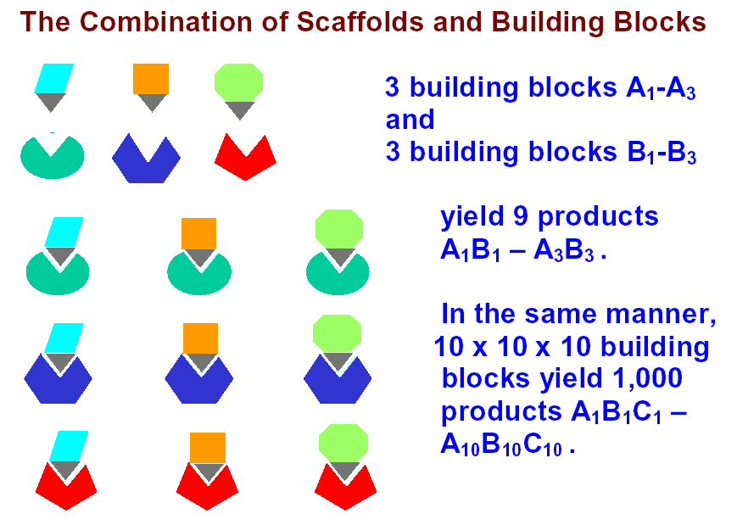
Chimica combinatoriale
Combinazione di scaffolds e building blocks

Slide 11
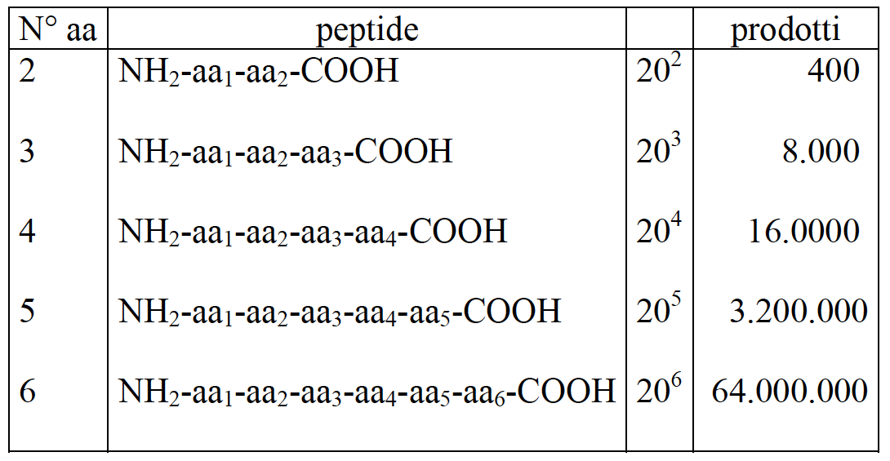
Chimica combinatoriale
Numero di prodotti ottenibili in funzione della lunghezza del peptide utilizzando i 20 AA naturali

Slide 12
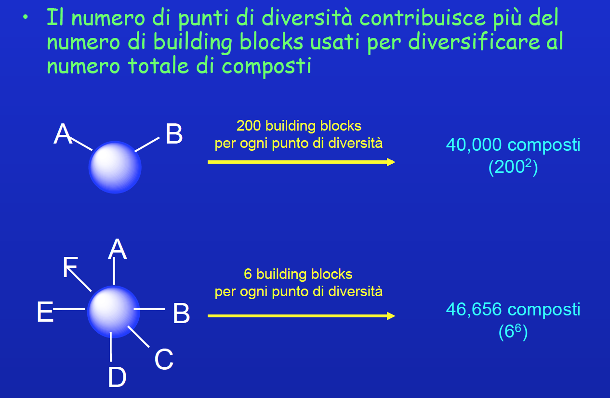
Chimica combinatoriale

Slide 13
Chimica combinatoriale
Fonti per la scelta dei building blocks
  Databases di prodotti commerciali (substructure search)
  Software per la scelta di un subset di n composti da un set di prodotti commerciali

Slide 14
Chimica combinatoriale
Criteri per la scelta dei building blocks
  Facile reperibilità (prodotti commerciali)
  I building blocks devono essere inseriti utilizzando reazioni che sfruttano comuni gruppi funzionali
  Compatibilità con la strategia sintetica
  Un building block deve contenere solo gruppi funzionali compatibili con le reazioni successive al suo inserimento
  L’ordine con cui vengono inseriti i punti di diversità può favorire la sintesi

Slide 15
Chimica combinatoriale
Tecnologie per la chimica combinatoriale
FASE SOLIDA: sintesi di molecole organiche su un supporto solido insolubile
FASE LIQUIDA: sintesi di molecole organiche su un supporto solubilizzabile (PEG)
FASE OMOGENEA: sintesi in soluzione con l’ausilio di reattivi ancorati a supporti insolubili e/o reattivi sequestranti per evitare la purificazione dei prodotti finali

Slide 16
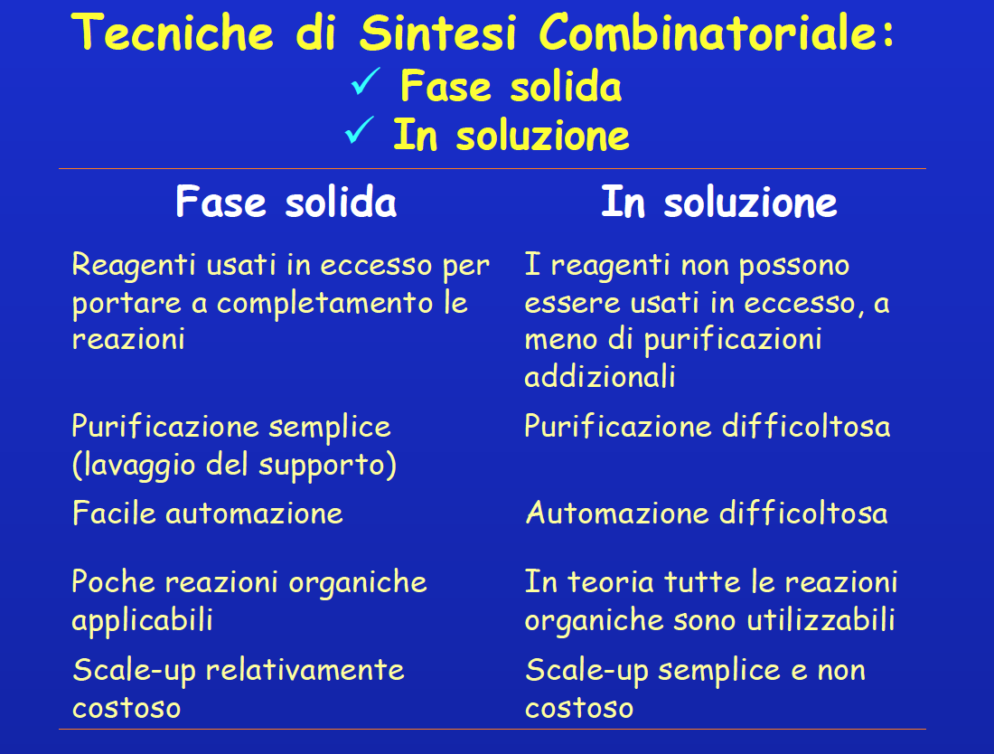
Chimica combinatoriale

Slide 17
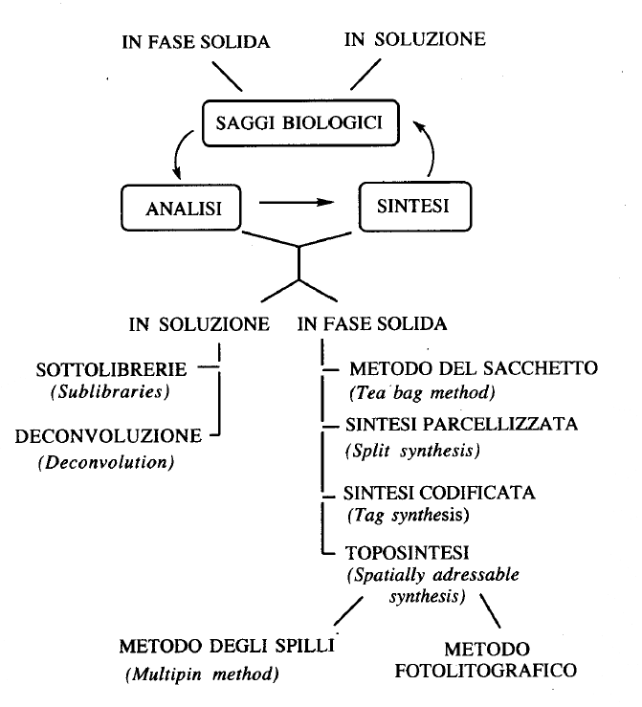
Chimica combinatoriale
Principali metodi di sintesi, analisi e valutazione della attività biologica utilizzati nella chimica combinatoriale

Slide 18
Chimica combinatoriale
Stadi per la realizzazione di una libreria in fase solida
PROGETTAZIONE
MESSA A PUNTO DELLE CONDIZIONI DI REAZIONE OTTIMALI CON UNA SERIE DI COMPOSTI RAPPRESENTATIVI
REALIZZAZIONE DELLA LIBRERIA E CONTROLLO

Slide 19
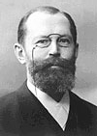
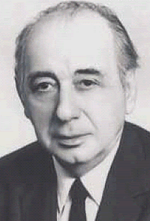
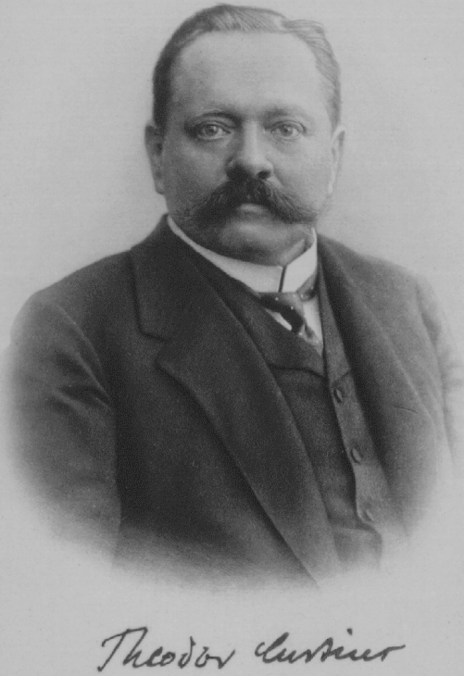
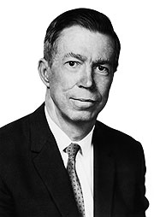
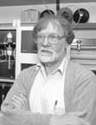
Chimica combinatoriale
SINTESI IN FASE SOLIDA
La sua origine e la sua maggior applicazione risiede nella chimica dei peptidi
C'ERA UNA VOLTA...

Slide 20
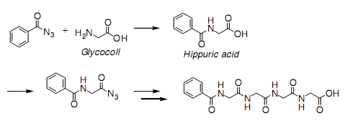
Chimica combinatoriale
1881 & 1902
Prima attivazione del gruppo carbossilico
&
Sintesi di un tripeptide
Theodor Curtius (1857-1928)

Slide 21
Chimica combinatoriale
1901
Prima sintesi chimica di un peptide “NH₂ free”
Emil Fischer (1852–1919)
1902
Nobel Prize
“…la quantità di lavoro che c’è da fare è talmente enorme che in confronto le scoperte sui carboidrati sembrano un gioco da ragazzi.”

Slide 22
Chimica combinatoriale
1932
Introduzione del gruppo benzilossicarbonilico (Cbz o Z)
Max Bergmann (1886-1944) & Leonidas Zervas (1902-1980)

Slide 23
Chimica combinatoriale
1953
Sintesi dell’Ossitocina
Vincent du Vigneaud (1901-1978)
1955 Nobel Prize

Slide 24
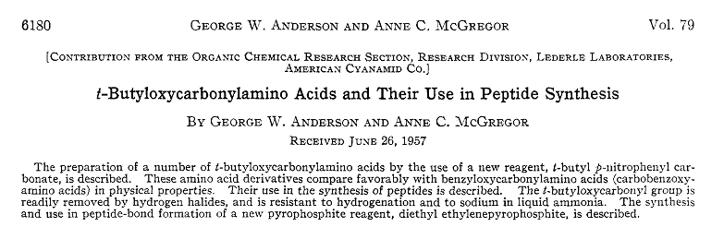
Chimica combinatoriale
1957
Introduzione del gruppo t-butossicarbonilico (Boc)
George W. Anderson & Anne McGregor
J. Am. Chem. Soc., 1957, 79, 6180-6183

Slide 25
Chimica combinatoriale
1963
J. Am. Chem. Soc., 1963, 85, 2149 - 2154
L-A-G-V

Slide 26
Chimica combinatoriale
BRUCE MERRIFIELD
(1921-2006)
1984
Nobel Prize

Slide 27
Chimica combinatoriale
BRUCE MERRIFIELD
“la mia resa complessiva è stata del 7% e mi ci sono voluti 11 mesi. Sicuramente un chimico dei peptidi con più esperienza avrebbe fatto meglio, ma non senza uno sforzo considerevole”
Legare covalentemente un aa ad un supporto insolubile e far “crescere” il peptide.
VANTAGGI
Work-up per semplice filtrazione
Possibiltà di utilizzare i reattivi in grande eccesso
Riduzione dei tempi di sintesi
Automatizzazione del processo

Slide 28
Chimica combinatoriale
LE TRE GRANDI SFIDE
Bruce contro i chimici!!!
Passare dalla teoria alla pratica.
Abbattere la resistenza dei chimici sintetici verso questo nuovo metodo (“…non è assolutamente chimica, è un approccio che verrà soppresso dalla comunità”).
Far capire che anche un biochimico può avere le credenziali per proporre un cambiamento rivoluzionario nella sintesi chimica (“Questo non è il modo di sintetizzare i peptidi”).

Slide 29
Chimica combinatoriale
Attacco –COOH.
Allungamento facendo reagire il carbossile attivato con gruppo NH₂ dell’aa o del peptide ancorato alla resina.
SPPS: sequenza di coupling/deprotezione.
Distacco del peptide dalla resina
L-A-G-V

Slide 30
Chimica combinatoriale
1972
Introduzione del gruppo
9-Fluorenilmetossicarbonile (Fmoc)
Louis A. Carpino

Slide 31
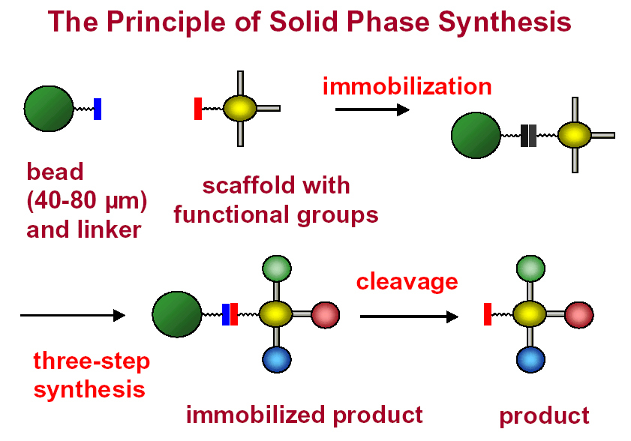
Chimica combinatoriale
La chimica su fase solida e la chimica combinatoriale
Merrifield
(1963)

Slide 32
Chimica combinatoriale
SPPS
SCELTA DELLA RESINA
ALLUNGAMENTO DELLA CATENA (COUPLING/DEPROTEZIONE)
DISTACCO DEL PEPTIDE DALLA RESINA
PURIFICAZIONE
Boc/Bzl SPPS
GIOCO DI PROTEZIONI
Fmoc/tBu SPPS

Slide 33
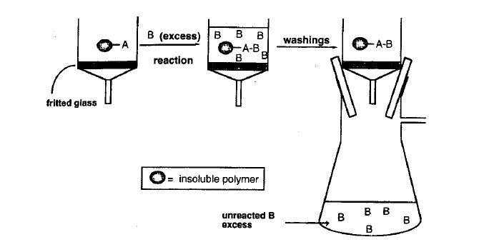
Chimica combinatoriale
Più in generale:

Slide 34
Chimica combinatoriale
Semplificando:
Resina
Spaziatore
Linker
Gruppo
Funzionale
L’aggancio alla resina della molecola sulla quale si fa avvenire la reazione per la formazione della libreria avviene attraverso il linker, un gruppo protettivo bifunzionale che unisce temporaneamente il supporto solido alla molecola da modificare. Il legame che unisce il linker alla fase solida ha normalmente maggiore stabilità rispetto al legame che lo lega al substrato e ciò consente il distacco selettivo della molecola dal linker alla fine della sequenza di reazioni programmata per la costruzione della libreria.
Molecola

Slide 35
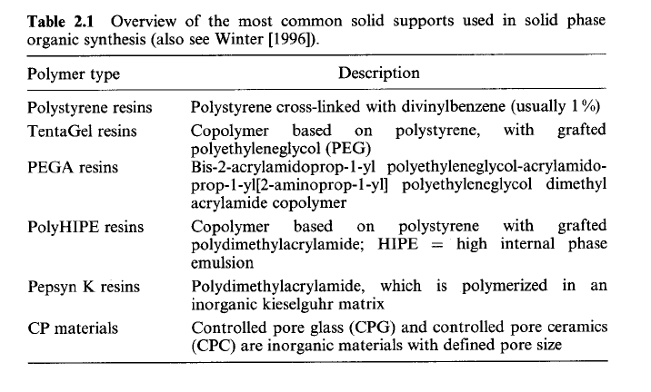
Chimica combinatoriale
Supporti solidi

Slide 36
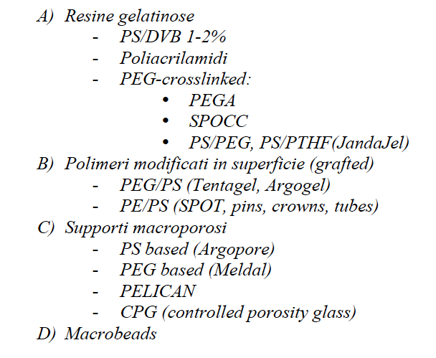
Chimica combinatoriale
Supporti solidi

Slide 37
Scelta della Resina
Chimica combinatoriale
Non deve essere solubile nei solventi utilizzati durante la sintesi
Deve contenere siti reattivi (linkers) per permettere l’attacco del primo aa tramite la funzione carbossilica
Deve essere stabile nelle condizioni di coupling-deprotezione
La resina deve subire un rigonfiamento (swelling) per favorire la penetrazione dei reagenti nei granuli
Loading: mmol di gruppo funzionale per g di resina

Slide 38
Chimica combinatoriale
Supporti solidi: resine polistireniche (PS/DVB)
Il polistirene cross-linked, inizialmente utilizzato da Merrifield, è ancora uno dei supporti solidi più utilizzati. Le sue proprietà chimico-fisiche dipendono strettamente dal grado di cross-linking del polistirene. L’aggiunta dell’1% di divinylbenzene (DVB) come agente di cross–linking si è rivelata una scelta che permette un giusto compromesso fra un buon grado di rigonfiamento (che si ottiene con un basso grado di cross-linking) ed una elevata stabilità meccanica (che si ottiene con un alto grado di cross-linking). La resina che si ottiene ha buone capacità di rigonfiamento in molti solventi diversi, specialmente nei solventi comunemente utilizzati per la sintesi in fase solida, come il diclorometano e la N,N-dimetilformammide, ed in altri solventi aprotici come tetraidrofurano, cloroformio e diclorometano. Inoltre, è abbastanza stabile da garantire una buona filtrabilità ed essere manipolato senza problemi. La idrofobicità del polimero è comunque problematica. Da una parte infatti ciò previene l’uso di solventi polari, come acqua, etanolo e metanolo; d’altra parte ciò può causare un aumento del folding delle catene idrofile del polimero, poiché i peptidi tendono a saturare i gruppi donatori e accettori di legame idrogeno. Il risultato in questi casi può essere un coupling insufficiente e delle rese basse. Inoltre, la stabilità termica del polimero è limitata (temperatura massima ≈125°C). Non è possibile utilizzare forti elettrofili e operare in condizioni fortemente ossidanti.

Slide 39
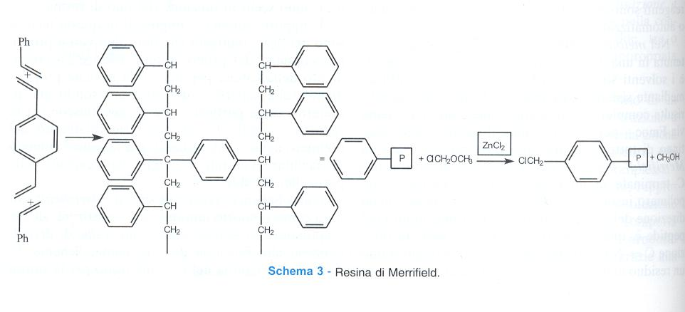
Chimica combinatoriale
Supporti solidi: resine polistireniche (PS/DVB)

Slide 40
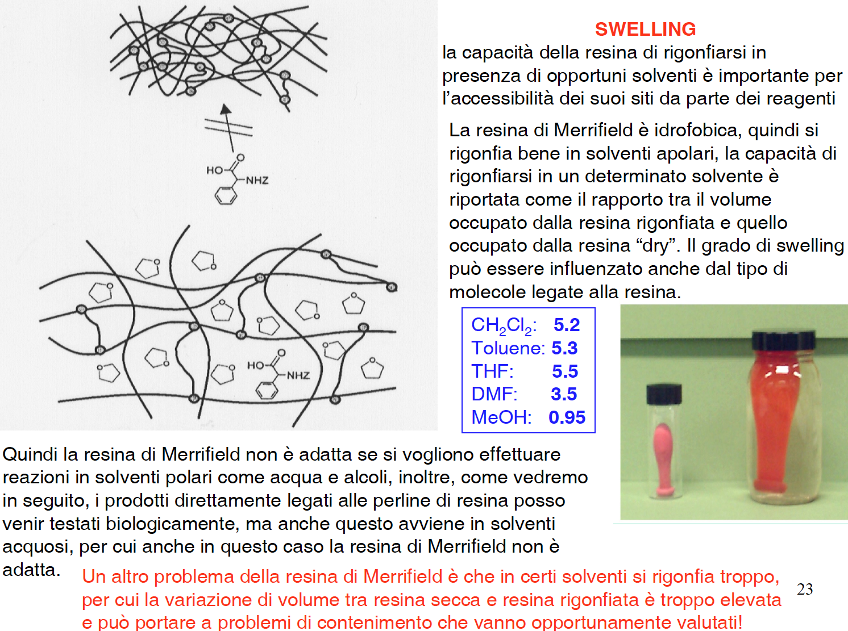
Chimica combinatoriale

Slide 41
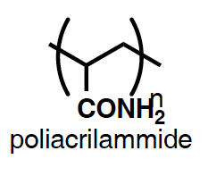
Chimica combinatoriale
Supporti solidi: polimeri poliacrilammidici
Si tratta di resine gelatinose polari sviluppate negli anni ‘70 e ‘80 sulla base della poliacrilamide. I polimeri ottenuti presentavano ottime caratteristiche di rigonfiamento nei solventi polari aprotici (DMF, N-metilpirrolidone (NMP)) comunemente utilizzati nella sintesi dei peptidi e possedevano inoltre una certa somiglianza con i biopolimeri che venivano sintetizzati. Lo swelling inoltre avveniva anche nei solventi protici.

Slide 42
Chimica combinatoriale
Supporti solidi: PEG-PS grafts
Si tratta di copolimeri idrofili di polistirene e polietilene glicole (PEG), sviluppati allo scopo di superare gli svantaggi delle resine polistireniche, che hanno acquistato molta popolarità soprattutto nelle sintesi organiche in fase solida. Il primo e più rappresentativo è il cosiddeto Tentagel, in cui le catene di PEG sono attaccate alla matrice polistirenica per mezzo di ponti eterei. I gruppi funzionali terminali delle catene dei PEG sono utilizzati per attaccare i composti da sintetizzare. In generale, si utilizza PEG con peso molecolare di alcuni kDa e il rapporto in peso polistirene/PEG è circa (1 a 3). Il polimero così ottenuto combina le caratteristiche di stabiltà del polistirene con quelle di solubilità e flessibiltà del PEG idrofilo. Si ottengono quindi dei polimeri più “solvent-like”. Uno svantaggio è rappresentato dalla bassa capacità di loading (0.2-0.3 mmol/g).
Resine con caratteristiche simili sono state sviluppate, ad esempio le cosiddette PEG-PS nelle quali le catene di PEG sono legate alla matrice polistirenica attraverso legami ammidici.

Slide 43
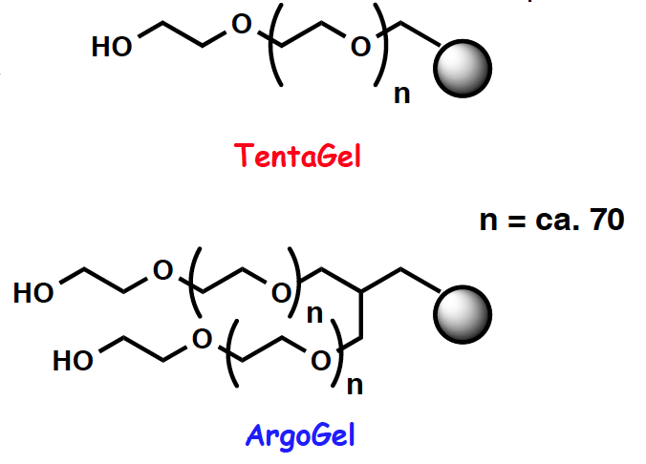
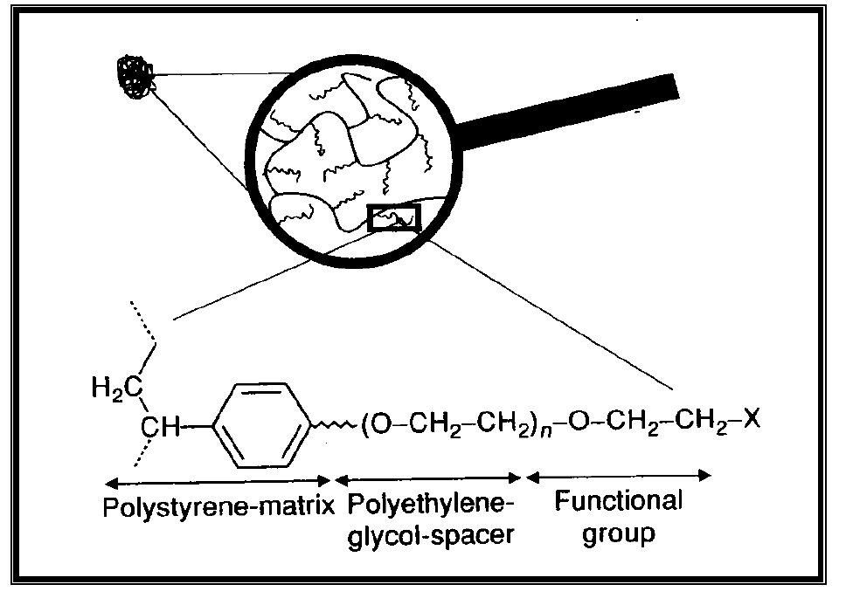
Chimica combinatoriale
Supporti solidi: PEG-PS grafts

Slide 44
Chimica combinatoriale
Supporti solidi: PEG-crosslinked (reticolati)
Come alternativa alle resine PEG-polistirene, si è cercato di sviluppare polimeri sulla base del PEG. Essendo le catene di PEG troppo flessibili, è stata scelta la via del copolimero.
Le resine POEPS (poliethylene glycol cross-linked oligostyrene) sono costituite da lunghe catene di PEG crosslinkate da oligostirene. Hanno una percentuale di PEG maggiore rispetto alle PEG-polistirene ed hanno dimensione dei pori significativamente maggiore. Le resine PEGA (poliethylene glicol dimethyl acrilamide) sono copolimeri di PEG e poliacrilamide preparati tramite polimerizzazione radicalica. Polimerizzazione anionica o cationica con epicloridrina o ossetano conducono alle cosiddette resine POEPOP e SPOCC, in grado di sopportare le condizioni di reazione più estreme grazie alla loro inerzia.

Slide 45
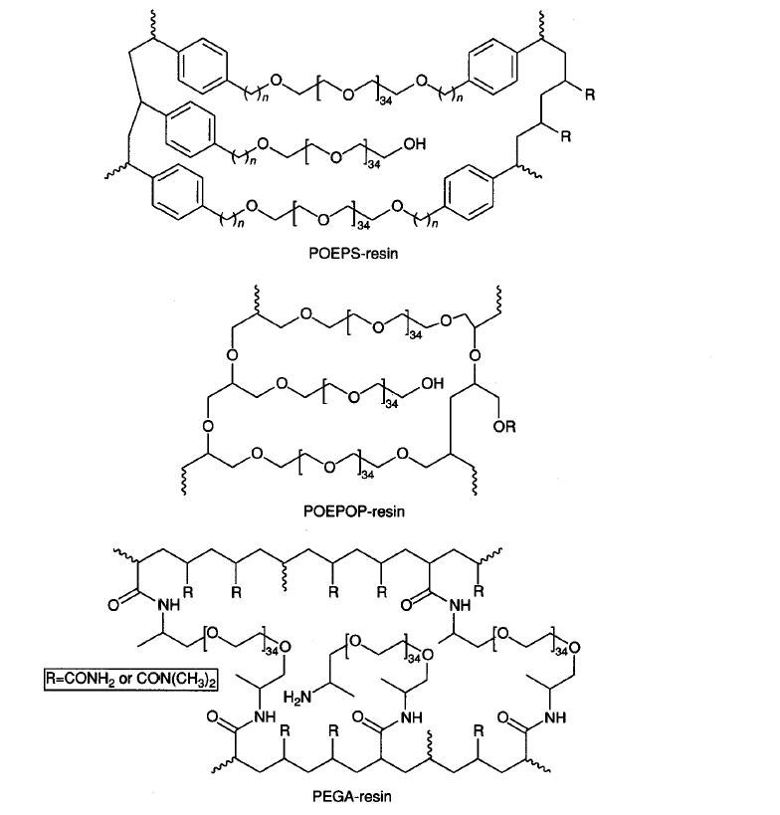
Chimica combinatoriale
Supporti solidi: PEG-crosslinked (reticolati)

Slide 46
Chimica combinatoriale
Supporti solidi: ceramiche o vetro a porosità controllata(CPG)
Se è necessario operare in condizioni particolari di temperatura e pressione, si utilizzano materiali rigidi inorganici, come vetro o ceramica, in grado di offrire termostabilità e resistenza alla pressione. Questo è, ad esempio, il caso delle sintesi in flusso continuo (in colonna). Attraverso processi particolari è possibile introdurre in questo tipo di materiale dei pori di dimensioni controllate, aumentando la superficie accessibile ai reagenti, il che permette di raggiungere loading dell’ordine di 0.2mmol/g.

Slide 47
Chimica combinatoriale
Supporti solidi: Macrobeads
Una normale bead da 100-150μm permette di sintetizzare e liberare tipicamente meno di 5nmol/bead. Il valore ottimale per librerie single bead, single compound dovrebbe essere almeno dieci volte superiore. Per aumentare questo valore è possibile: usare un loading superiore, con forti limitazioni pratiche e sintetiche utilizzare macrobeads: si tratta di beads di 500-600μm con un loading di circa 1meq/bead che possono dare circa 90nmol/bead di composto. Questo tipo di beads può dare dei problemi di stabilità meccanica. Inoltre, la diffusione dei reagenti nella bead diventa molto lenta.

Slide 48
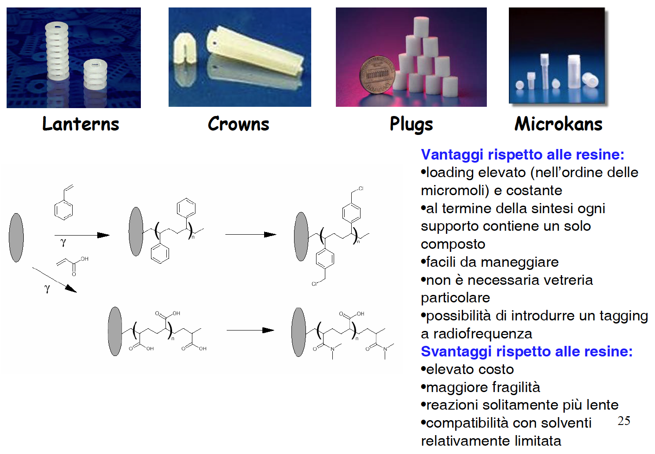
Chimica combinatoriale
Supporti solidi: Macrobeads

Slide 49
Chimica combinatoriale
LINKERS
L’aggancio alla resina della molecola sulla quale si fa avvenire la reazione per la formazione della libreria avviene attraverso il linker, un gruppo protettivo bifunzionale che unisce temporaneamente il supporto solido alla molecola da modificare. Il legame che unisce il linker alla fase solida ha normalmente maggiore stabilità rispetto al legame che lo lega al substrato e ciò consente il distacco selettivo della molecola dal linker alla fine della sequenza di reazioni programmata per la costruzione della libreria.
Il legame resina-linker può essere rappresentato da un alchiletere, un’ammide, un alcano, mentre il legame linker-molecola può essere un estere, un sililetere, un carbammato.
I linkers ideali devono soddisfare una serie di requisiti, quali facile reperibilità ed economicità, alta efficienza nella reazione di aggancio della molecola da modificare, stabilità alle condizioni di reazione, facilità di distacco della molecola finale. Non può quindi esistere un linker universale, ma questo va scelto di volta in volta sulla base delle condizioni di reazione a cui sarà sottoposta la molecola ancorata, del substrato da modificare e del gruppo funzionale che si vuol mantenere sulla molecola finale dopo il distacco dalla matrice polimerica.

Slide 50
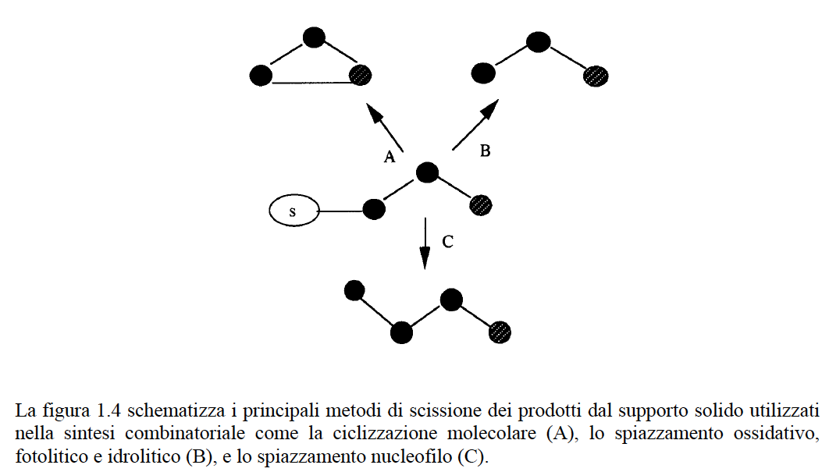
Chimica combinatoriale
LINKERS
Distacco dal linker del prodotto
Non essendo sempre desiderabile ritrovare una funzionalità al sito d’attacco della molecola al linker., uno studio ha recentemente portato allo sviluppo dei “traceless linkers”, cioè quei linkers che non lasciano traccia sulla molecola dell’originario sito d’attacco alla resina.

Slide 51
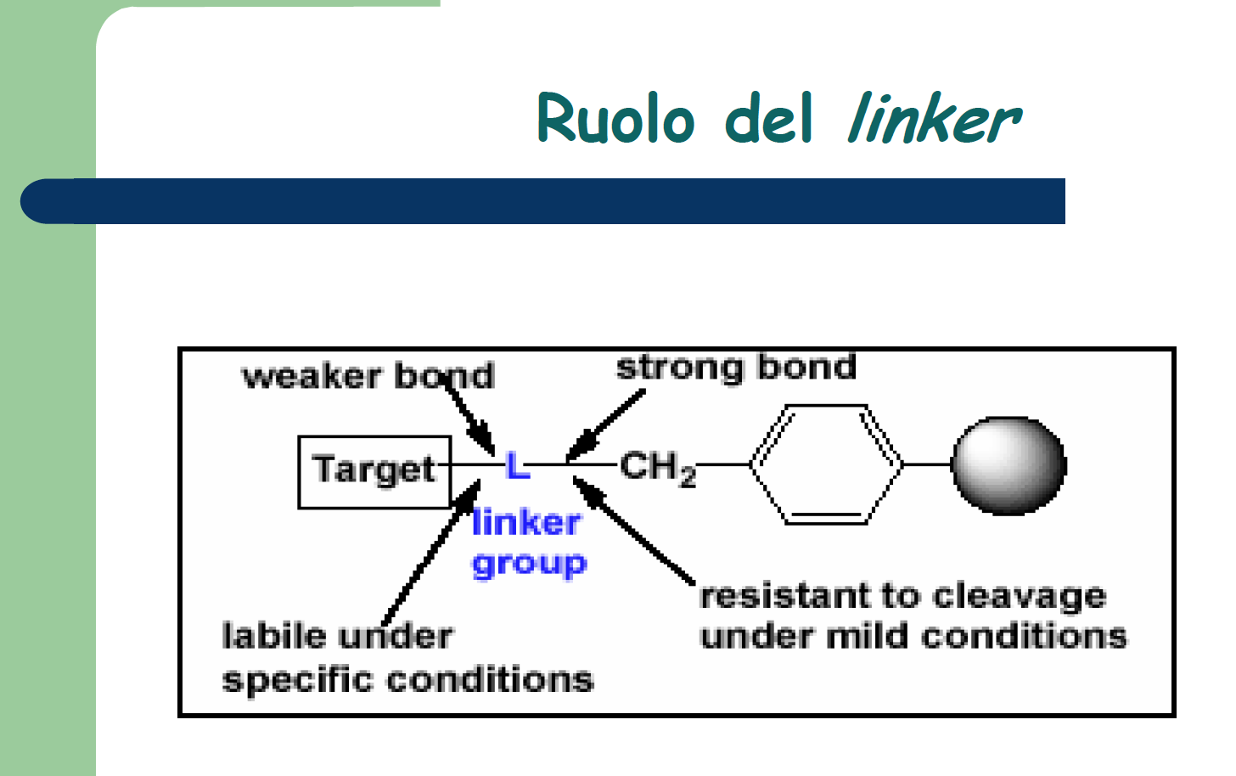
Chimica combinatoriale
LINKERS

Slide 52
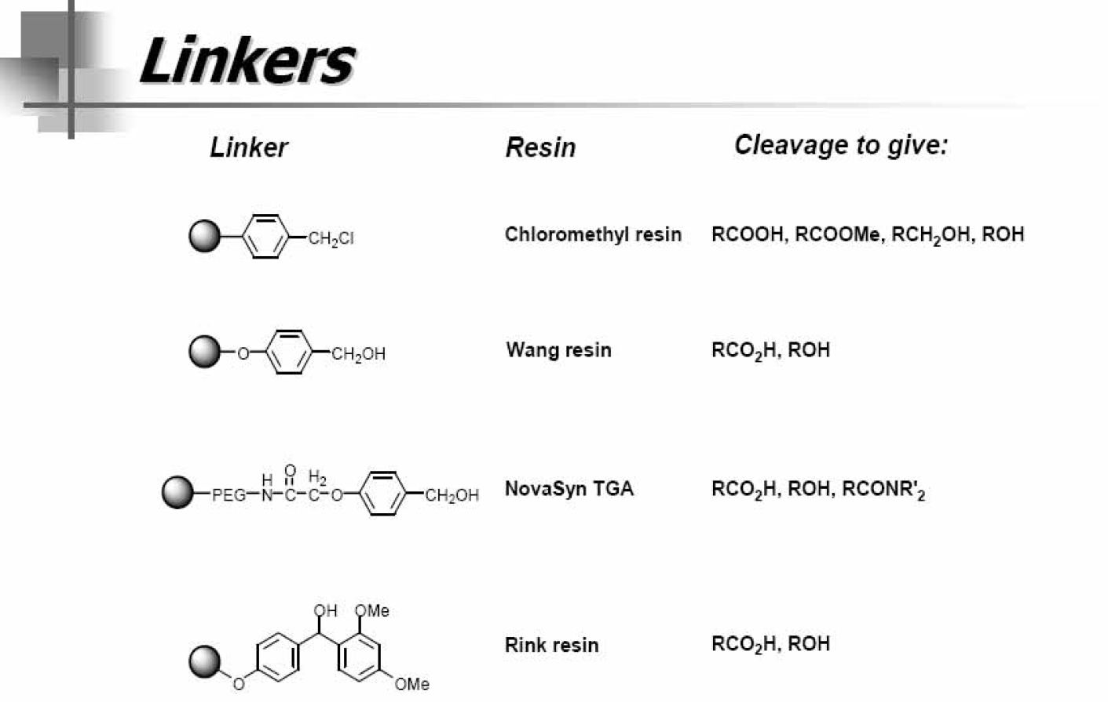
Chimica combinatoriale
LINKERS

Slide 53
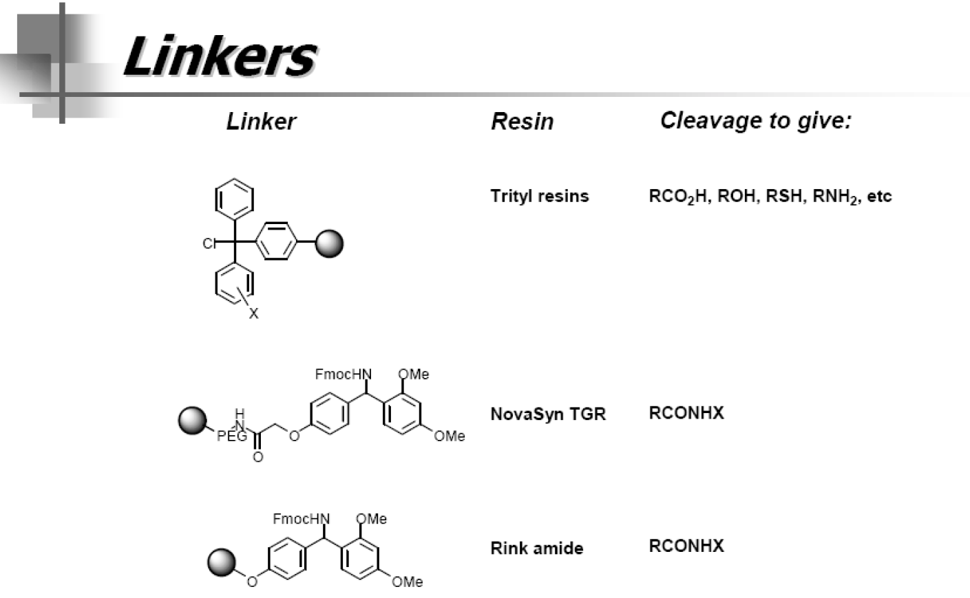
Chimica combinatoriale
LINKERS

Slide 54
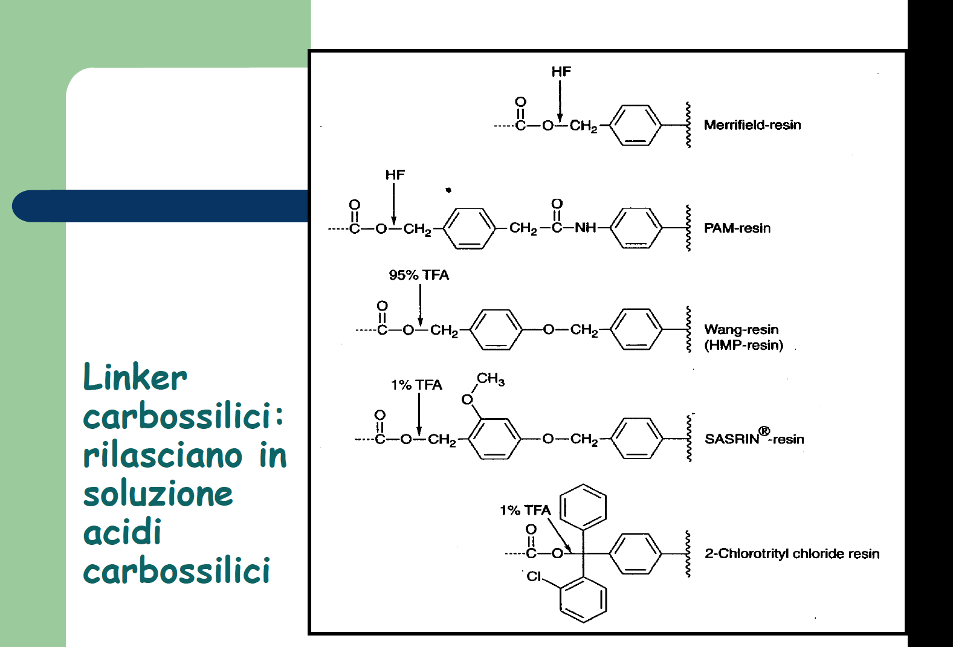
Chimica combinatoriale
LINKERS

Slide 55
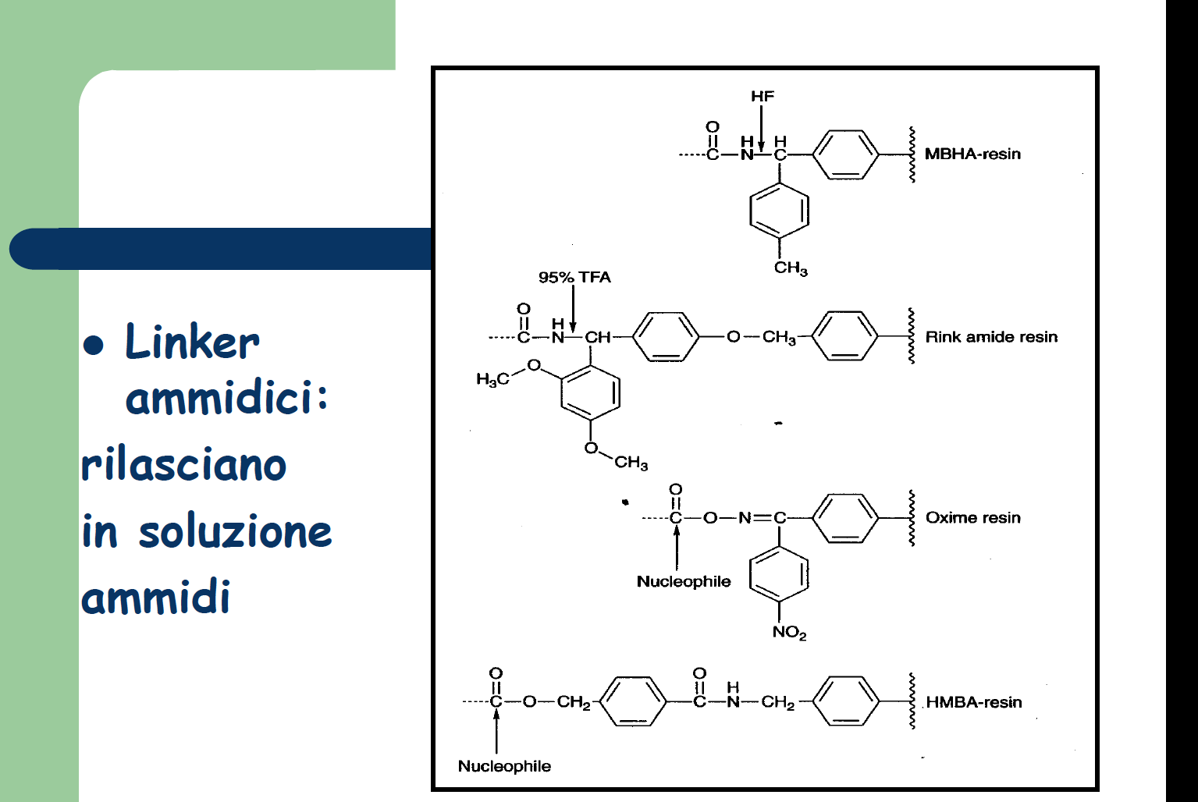
Chimica combinatoriale
LINKERS

Slide 56
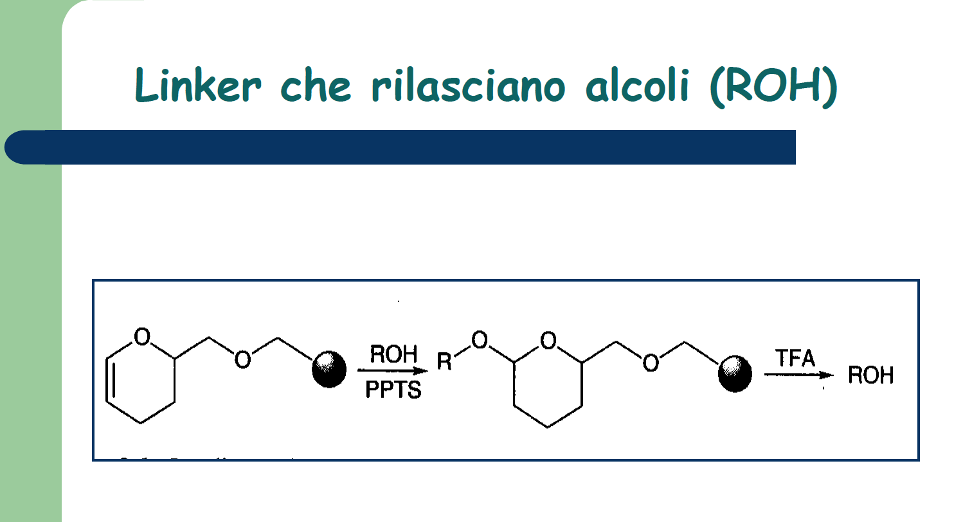
Chimica combinatoriale
LINKERS

Slide 57
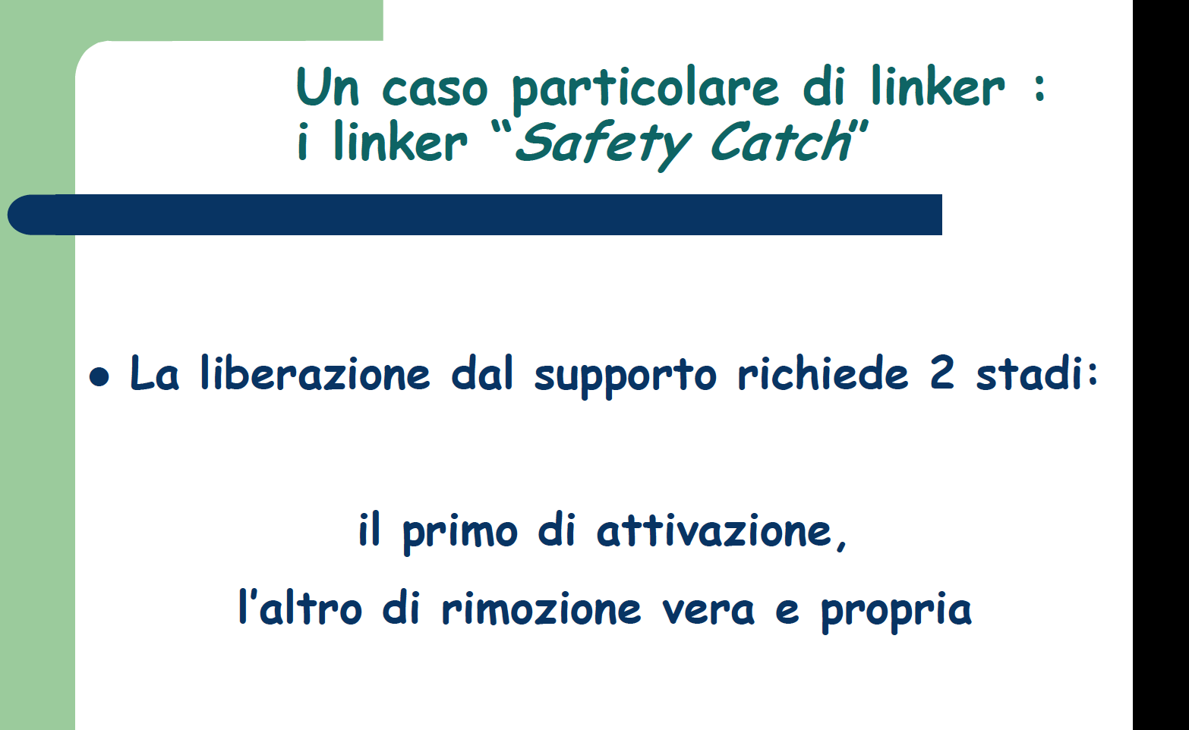
Chimica combinatoriale
LINKERS

Slide 58

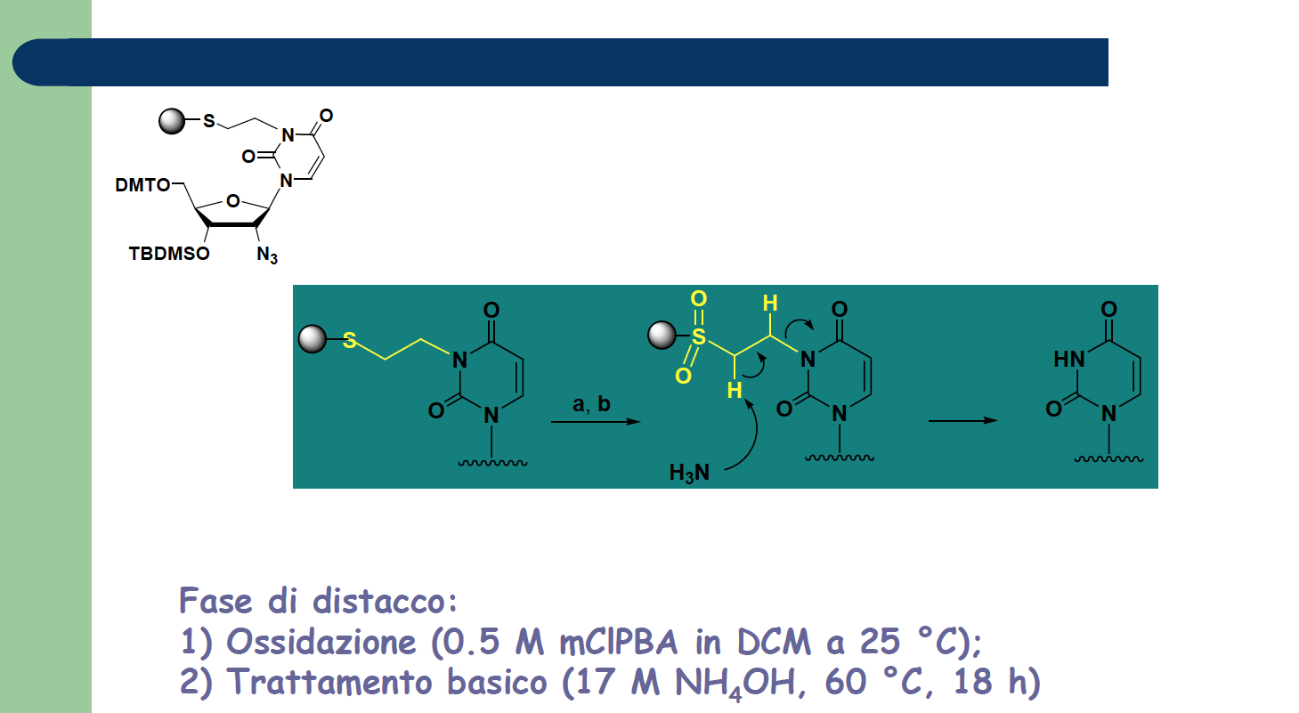
Chimica combinatoriale
LINKERS

Slide 59
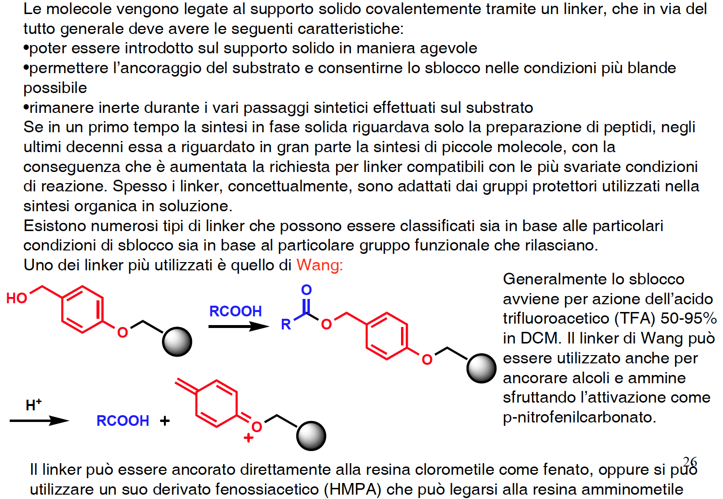
Chimica combinatoriale
LINKERS

Slide 60
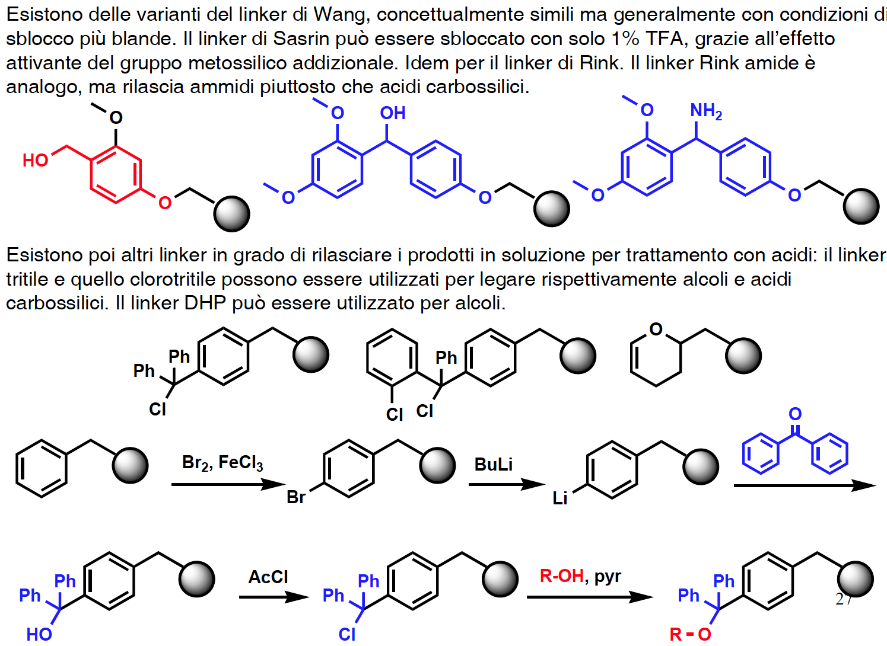
Chimica combinatoriale
LINKERS

Slide 61
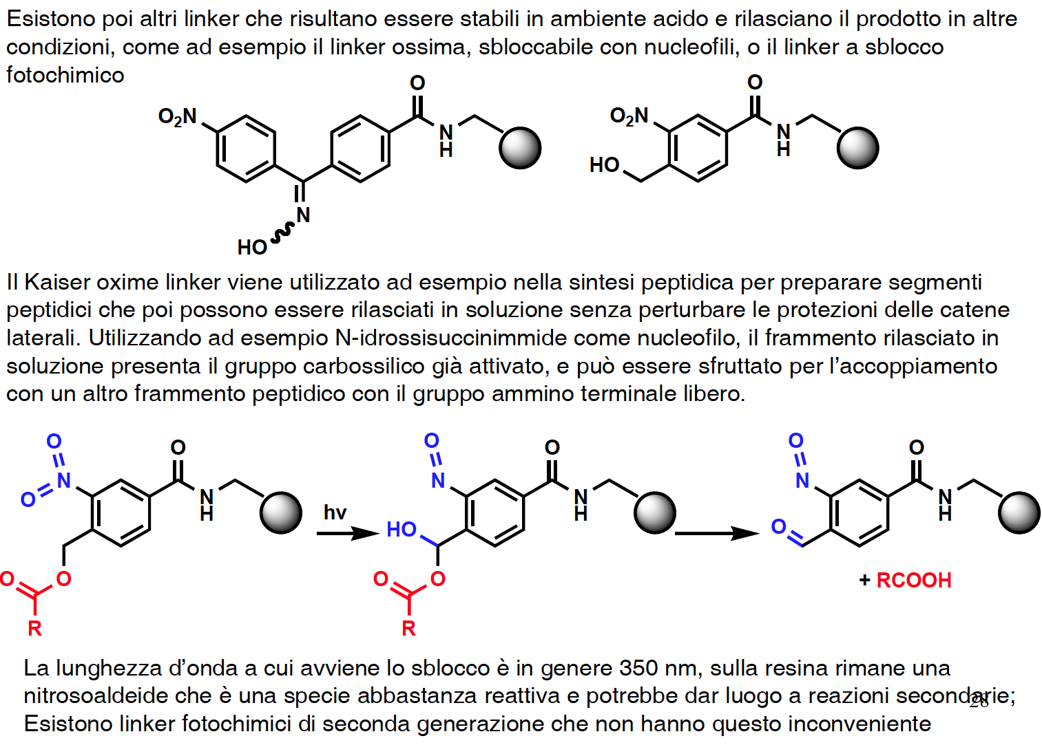
Chimica combinatoriale
LINKERS

Slide 62
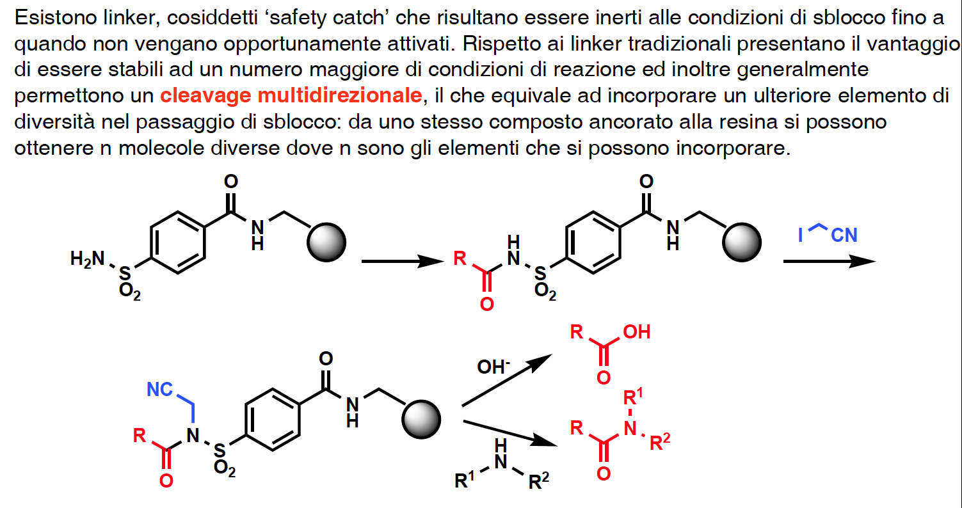
Chimica combinatoriale
LINKERS

Slide 63
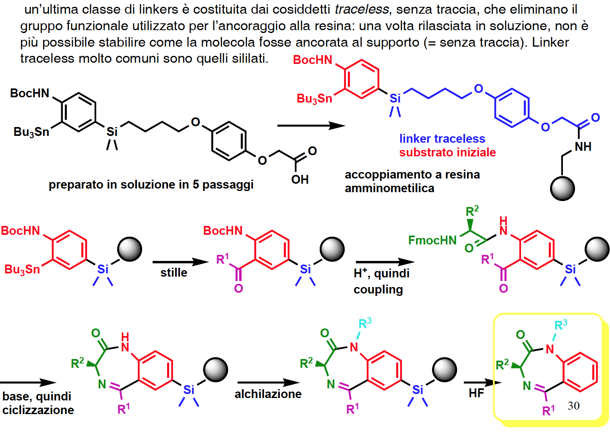
Chimica combinatoriale
LINKERS
Notes:
Stille reazione Pd catalizzata con un alogenuro acilico

Slide 64
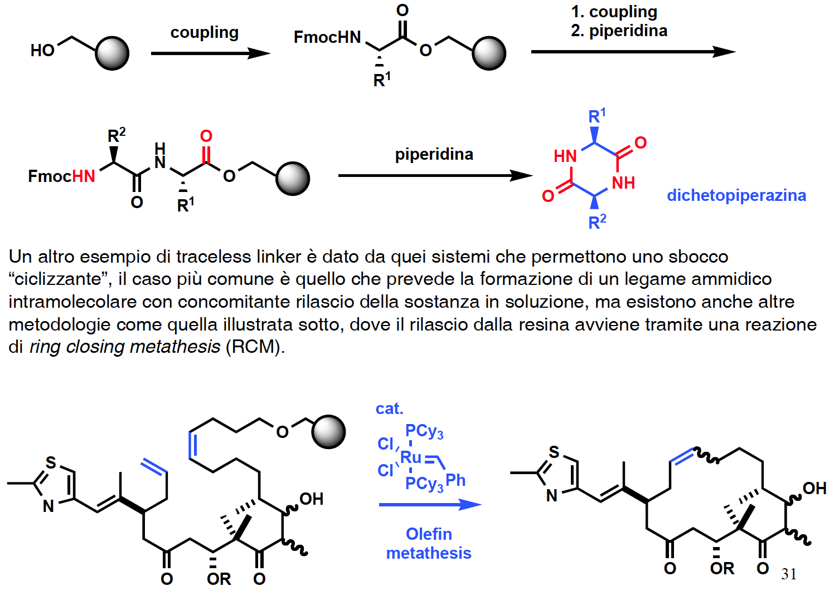
Chimica combinatoriale
LINKERS
Piperidina
coupling

Slide 65
Chimica combinatoriale
GRUPPO PROTETTORE
chimicamente stabile nelle condizioni della sintesi peptidica
effetto stabilizzante sulla molecola
rimovibile in condizioni blande, in modo selettivo e con alte rese
PROTEZIONE ORTOGONALE
Stabile nelle condizioni di coupling e deprotezione
Non stabile durante il distacco dalla resina (ci sono eccezioni)
Stabile durante coupling
Non stabile durante la deprotezione

Slide 66
Chimica combinatoriale
Gruppi N protettori
Boc
Fmoc
Stabile in ambiente basico e riducente
Eliminazione in ambiente acido (TFA)
Stabile in ambiente acido
Eliminazione con piperidina

Slide 67
Chimica combinatoriale
Gruppi protettori delle catene laterali
Val, Leu, Ile, Phe, Pro, Ala, Met non hanno bisogno di protezione
Se è presente il Boc
Se è presente lo Fmoc
devono essere stabili in TFA
devono essere stabili in piperidina
Possono essere o non essere stabili nelle condizioni di cleavage della resina

Slide 68
Chimica combinatoriale
tBu
Bzl
2-Br-Bzl
Trt

Slide 69
Chimica combinatoriale
Cbz
Boc
Dnp
For
Trt

Slide 70
Chimica combinatoriale
Bzl
tBu
Ada
OcHx

Slide 71
Chimica combinatoriale
Trt
Xan
Tmob

Slide 72
Chimica combinatoriale
Mts
Pmc
Pbf

Slide 73
Chimica combinatoriale
Acm
Trt

Slide 74
Chimica combinatoriale
Può accadere:

Slide 75
Racemizzazione
Chimica combinatoriale
Può accadere:
Ossazolone

Slide 76
Anidridi simmetriche
Chimica combinatoriale
Resa >70%
Racemizzazione

Slide 77
Anidridi miste
Chimica combinatoriale
Resa >70%
Racemizzazione

Slide 78
Metodo MSNT/MeIm
Chimica combinatoriale
Evita racemizzazione
Sensibile all’umidità

Slide 79
Resina Clorotritilica
Chimica combinatoriale
Peptidi acidi
No racemizzazione
Resa quantitativa
Peptidi protetti

Slide 80
Coupling
Chimica combinatoriale
Gruppo attivatore

Slide 81
Carbodiimmidi
Chimica combinatoriale
DCC
DIC
EDC
Base
O-acilisourea
Base: DIEA, TEA, NMM, DMAP
Migrazione acilica O → N
Racemizzazione

Slide 82
Carbodiimmidi + HOBt
Chimica combinatoriale
HOAt
HOSu
HOOBt

Slide 83
Miscellanea
Chimica combinatoriale

Slide 84
Coupling Reagents
Chimica combinatoriale
HOBt incorporato direttamente nella struttura dell’attivatore
Sali di fosfonio
BOP
Sali di uronio
HBTU
Notes:
P(NMe2)3 esametil fosforammide
CO(NMe2)2 tetrametil urea
KPF6 Potassio esafluorofosfato

Slide 85
Sali di Fosfonio
Chimica combinatoriale
PyBOP

Slide 86
Sali di Uronio
Chimica combinatoriale
HATU
TBTU
HCTU

Slide 87
Siamo pronti!
Chimica combinatoriale
Fase liquida | Fase Solida
1.1 eq. aa 1.1 eq. attivatore 1.1 eq. HOBt 2 eq. ammina | 5 eq. aa 5 eq. attivatore 5 eq. HOBt 10 eq. ammina
Gruppo COOH terminale protetto come estere | Gruppo COOH terminale attaccato a resina
Work-up: estrazione, purificazione | Work-up: filtrazione

Slide 88
Chimica combinatoriale
Nella sintesi combinatoriale sono schematizzabili due procedure principali:
La oligomerizzazione di monomeri
La sintesi di piccole molecole organiche variamente sostituite (Combinatorial organic chemistry)

Slide 89
Chimica combinatoriale
La oligomerizzazione di monomeri
Con questo approccio vengono assemblati in sequenza monomeri bifunzionali diversi mediante un solo tipo di reazione.
Naturalmente si tratta della stessa sequenza con la quale vengono costruiti i singoli peptidi, oligonucleotidi, polisaccaridi che però viene utilizzata con le metodologie combinatoriali.
Tramite questo approccio sintetico è possibile ottenere ad esempio librerie di peptidi con la MPS o SMPS (multiple peptide syntheses o simultaneous multiple peptide syntheses). Si parla di sintesi parallela, cioè simultanea, introdotta allo scopo di soddisfare la crescente richiesta di peptidi sintetici di varia lunghezza e composizione aminoacidica.
A1
A2
A3
A4
A5
+
A6

Slide 90
Chimica combinatoriale
La oligomerizzazione di monomeri
I vari approcci utilizzati variano solo per l’esecuzione tecnica e per il numero e la quantità di peptidi ottenuti. Tuttavia, poichè i peptidi non sono molto indicati qualora il target finale sia l’ottenimento di un farmaco, una volta identificato il peptide dotato di attività è necessario come vedremo derivare un conveniente composto peptidomimetico. Analoghe considerazioni si devono fare per oligosaccaridi ed oligonucleotidi. Per questa ragione si assemblano direttamente altri monomeri analoghi a quelli naturali ma in grado di mostrare caratteristiche di stabilità metabolica e proprietà farmacocinetiche migliori.

Slide 91
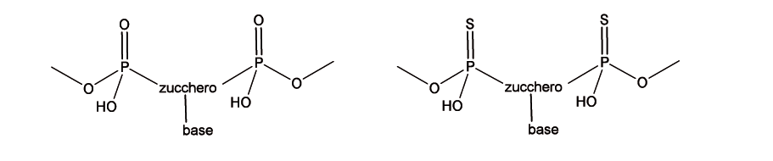
Chimica combinatoriale
La oligomerizzazione di monomeri
Librerie di oligonucleotidi
Nel caso degli oligonucleotidi una variazione strutturale molto utile per aumentare la stabilità metabolica è stata quella di sostituire l’acido fosforico con l’acido fosfotioico.

Slide 92
Chimica combinatoriale
La oligomerizzazione di monomeri
Librerie di peptidomimetici
I polimeri peptidomimetici hanno struttura che si basa su quella peptica, ma con uno scheletro modificato e di conseguenza ciò modifica anche la configurazione delle catene laterali.
Ciò si traduce in una maggiore stabilità alla degradazione proteolitica ed in una modificazione della polarità. In tal modo le proprietà farmacocinetiche possono essere significativamente migliorate.

Slide 93
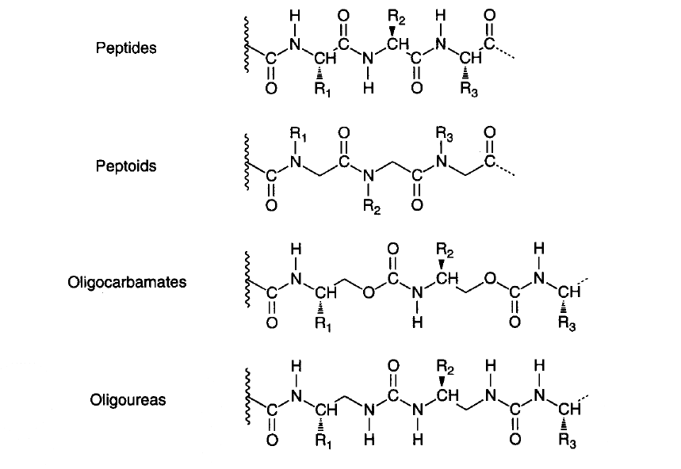
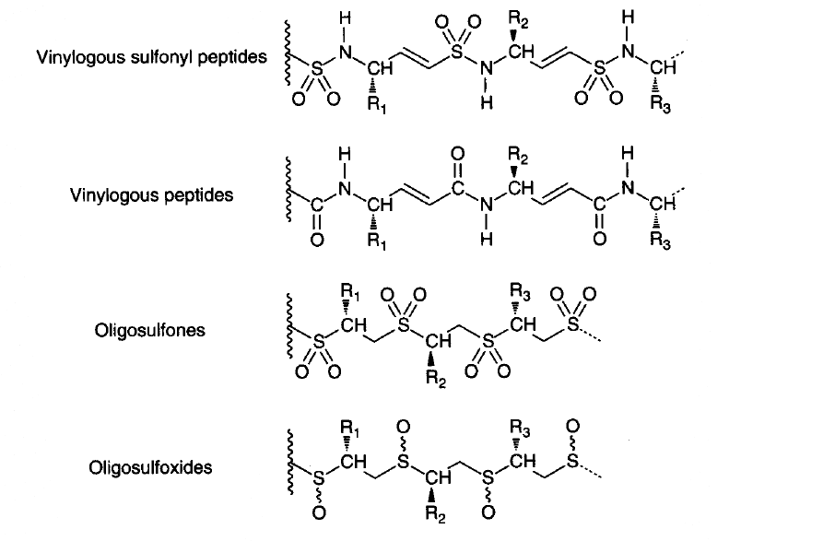
Chimica combinatoriale
La oligomerizzazione di monomeri
Classi dei più rappresentativi biopolimeri mimetici

Slide 94
Chimica combinatoriale
La oligomerizzazione di monomeri
Librerie di peptoidi
I peptoidi sono oligoglicine N-sostituite. Ciò significa che a differenza dei peptidi, le catene laterali non sono connesse ai carboni α, bensì sono attaccate all’atomo di azoto ammidico. Il risultato è un polimero achirale dotato di un elevato grado di resistenza alle proteasi. La sintesi originale dei peptoidi utilizza n-alchilglicine 9-fluorenilmetossicarbonil (Fmoc) protette, sintetizzate con uno schema di sintesi piuttosto laborioso. Più recentemente è stata messa a punto una procedura più elegante, basata su due step sintetici. Nel primo step si forma un legame amidico tramite l’uso di acido α-bromoacetico e 1,3-diisopropilcarbodiimide (DIC) come attivatore. L’atomo di bromo viene quindi sostituito da un’opportuna ammina primaria. Si forma un’alchilglicina secondaria che viene fatta nuovamente reagire con acido α-bromoacetico. Questa strategia del “submonomero” ha diversi vantaggi:
Non si richiedono gruppi proteggenti
I building block sono achirali
I building block sono commercialmente disponibili
Le reazioni di coupling hanno resa elevata
Le procedure di sintesi possono essere automatizzate.

Slide 95
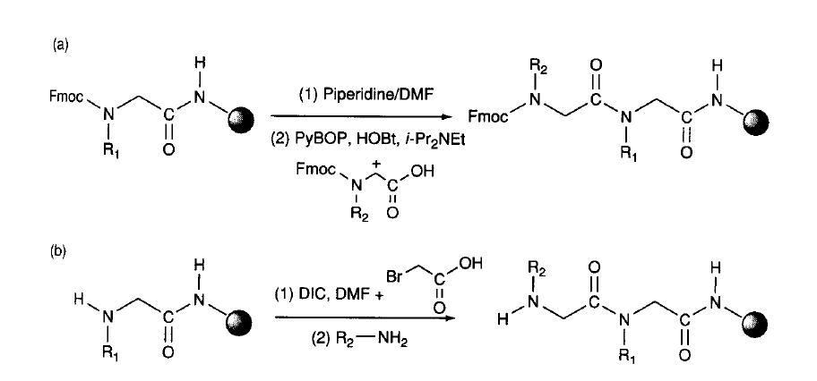
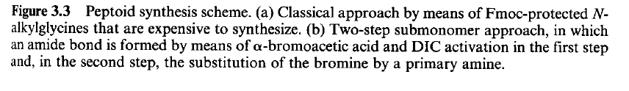
Chimica combinatoriale
Librerie di peptoidi

Slide 96
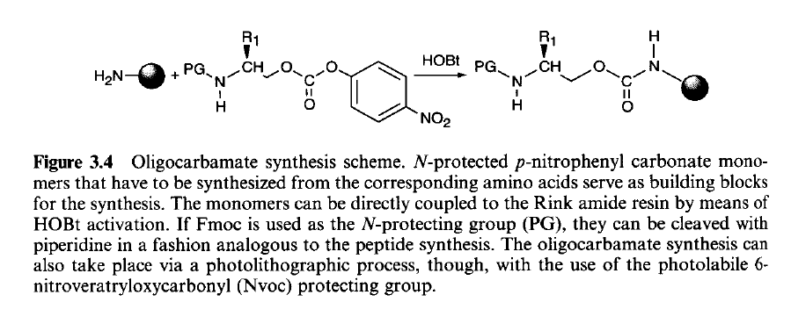
Chimica combinatoriale
Librerie di Oligocarbammati
Rappresentano un’altra possibilità di sintetizzare librerie di composti proteasi-resistenti su base polimerica. Si utilizzano come building blocks monomeri del p-nitrofenilcarbonato N-protetto, sintetizzati a partire dai corrispondenti aminoacidi (Figura 3.4). Questi monomeri possono essere direttamente legati alla resina amidica di Rink attraverso l’attivazione con 1-idrossibenzotriazolo (HOBt). Se viene usato Fmoc come gruppo proteggente, questo può essere rimosso con piperidina, analogamente a ciò che avviene in sintesi peptidica. E’ inoltre possibile utilizzare un gruppo proteggente fotolabile come il 6-nitroveratrilossicarbonilico. In tal modo la libreria può essere costruita come una spatially addressable parallel library con la tecnica fotolitografica.

Slide 97
Chimica combinatoriale
Librerie di Carboidrati
Dal 1990 in poi numerosi studi hanno messo in luce che anche gli oligosaccaridi giocano un ruolo importante nei processi biochimici. Ad esempio, un oligosaccaride è il ligando naturale della E-selectina (selectine: recettori che mediano l’adesione cellulare dei leucociti durante i processi infiammatori), e quindi ha un ruolo fondamentale nell’adesione cellulare. La sintesi di oligosaccaridi è molto più difficoltosa rispetto a oligonucletidi e oligopeptidi. Ciò è dovuto a vari problemi:
La formazione del legame glicosidico dipende pesantemente dalle molecole che vanno a reagire e non ha una resa quantitativa
La formazione del legame ha delle implicazioni stereochimiche in quanto sia l’α- che il β-glicosidico si possono formare
I monosaccaridi hanno diversi gruppi ossidrilici che sono potenziali centri di reazione il che richiede l’uso di opportuni gruppi proteggenti
La sintesi di building blocks monosaccaridici è difficoltosa

Slide 98
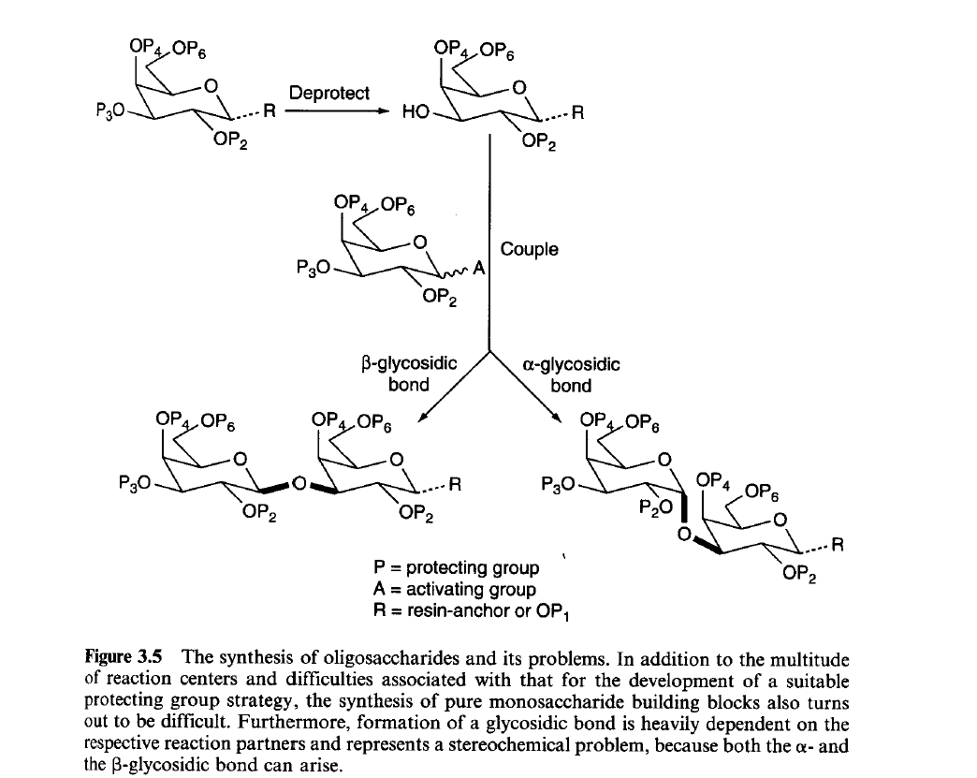
Chimica combinatoriale
Librerie di Carboidrati

Slide 99
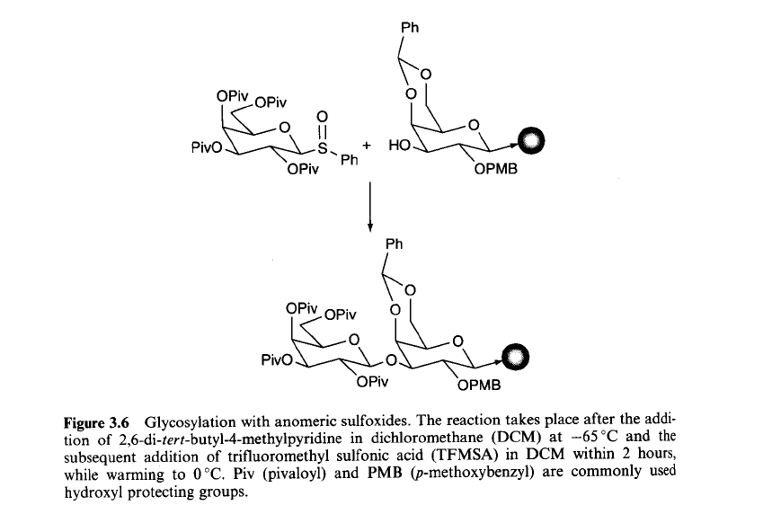
Chimica combinatoriale
Librerie di Carboidrati
Le lectine sono proteine che legano i carboidrati, ampiamente usate negli studi biochimici, immunochimici e istochimici. La lectina di Bauhinia purpurea (BPA) è una lectina proveniente da leguminose che ha affinità per beta-galattosio e lattosio. I ligandi sono stati identificati tramite la sintesi combinatoriale di una libreria costituita da circa 1300 di- e trisaccaridi, sintetizzata con chemical encoding su resina TentaGel in modo tale che
ciascuna bead contenesse un unico oligosaccaride. La strategia sintetica prevede uno speciale metodo di glicosilazione in cui un solfossido anomerico funge da donatore di unitè glicosidiche.

Slide 100
Chimica combinatoriale
La sintesi di piccole molecole organiche variamente sostituite (Combinatorial organic chemistry)
Questo approccio intende costruire con le regole della sintesi combinatoriale delle librerie di piccole molecole organiche variamente sostituite, che sono in genere molto più piccole di quelle ottenibili con l’oligomerizzazione. A questo scopo il chimico deve utilizzare una ampia serie di reazioni organiche e reagenti molto diversi tra loro.
B
B
A
A
c
B
B
A
c
A
D
c
D
A seconda del tipo di reazioni coinvolte, al termine della sintesi i prodotti di staccano dal supporto per passare in soluzione o rimangono attaccati al supporto dal quale, se necessario, possono essere staccati con i metodi che abbiamo visto precedentemente.

Slide 101

Chimica combinatoriale
La sintesi di piccole molecole organiche variamente sostituite (Combinatorial organic chemistry)
La pietra miliare in questo campo è stato il lavoro di Bunin e Ellmann di sintesi di composti a struttura 1,4-benzodiazepinica in fase solida. Dopo il coupling del 2-aminofenone agli spilli (pins) polimerici tramite un linker sensibile all’acido TFA, avviene la reazione con aminoacidi N-protetti e reagenti alchilanti.

Slide 102

Chimica combinatoriale
La sintesi di piccole molecole organiche variamente sostituite (Combinatorial organic chemistry)
Un altro esempio sempre nel campo delle benzodiazepine riguarda il lavoro di De Witt alla Parke-Davis. Questo approccio è noto come tecnologia del diversomero. In questo caso si parte dall’aminoacido attaccato alla resina.

Slide 103

Chimica combinatoriale
La sintesi di piccole molecole organiche variamente sostituite (Combinatorial organic chemistry)
Con la stessa metodologia è stato possibile inoltre ottenere una libreria in fase solida di idantoine, facendo reagire un aminoacido legato al polimero con isocianati. L’intermedio lineare che si forma viene scisso dal polimero con HCl e ciclizza in queste condizioni formando le idantoine.

Slide 104

Chimica combinatoriale
La sintesi di piccole molecole organiche variamente sostituite (Combinatorial organic chemistry)

Slide 105
Chimica combinatoriale
Sintesi in soluzione: creazione di librerie
La sintesi su materiale polimerico pone un problema fondamentale: le condizioni di reazione sono eterogenee e questo può portare in determinate circostanze a problemi di ingombro sterico, di solubilità o di rigonfiamento, oppure a cinetiche non lineari. Inoltre è molto importante la compatibilità dei singoli componenti e delle strategie utilizzate: polimero, anchor, substrato, strategia del gruppo proteggente, reagenti attivanti, condizioni di distacco del prodotto dalla resina. Tutto ciò ha condotto a sviluppare approcci diversi per lo sviluppo di librerie combinatoriali in soluzione

